Slide 1



Анализ и проектиране (C#)
на примерни приложения
Н. Панайотова

Slide 2




Slide 3
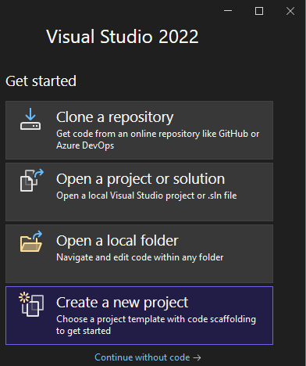
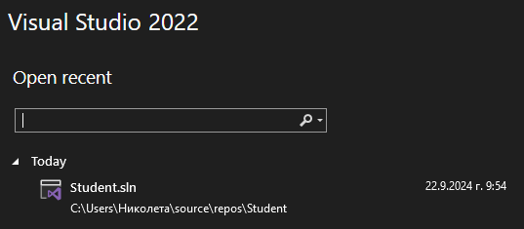

Slide 4
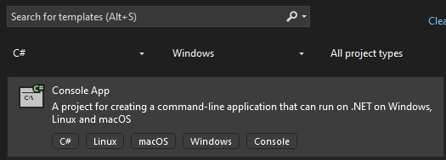
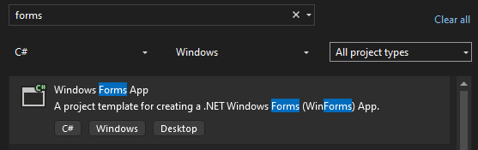
Приложения:
Конзолно
Програмиране
Графичен потребителски интерфейс
Форми

Slide 5
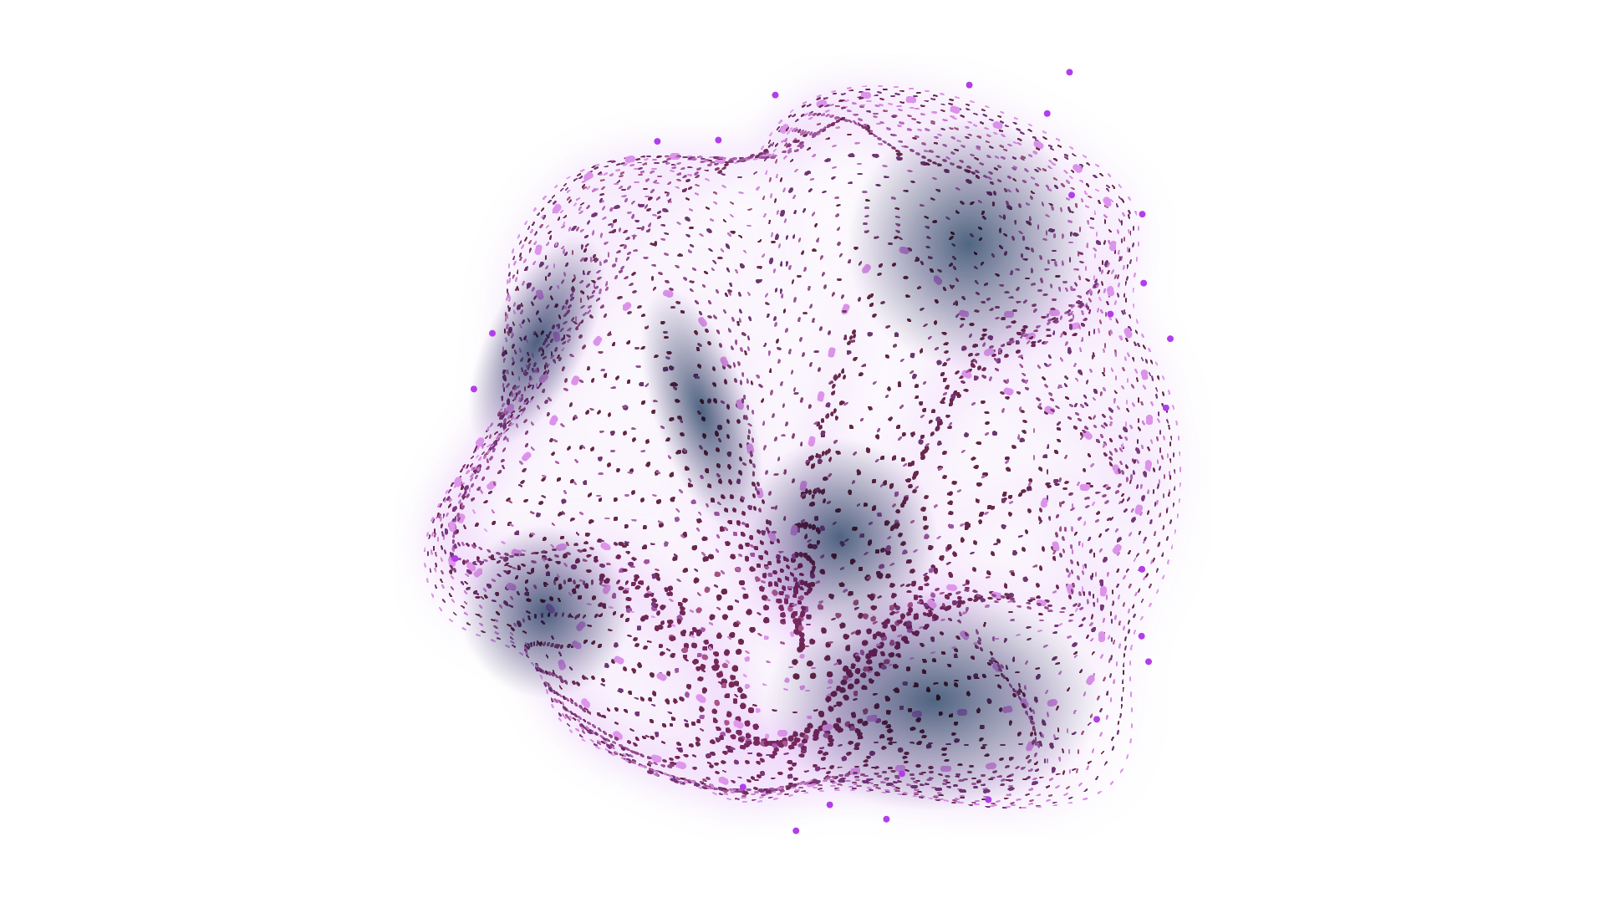
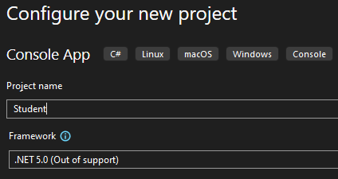
Конзолно
Преговорна задача на XII клас за изчисление на среден успех на ученик с максимално включени технологии

Slide 6


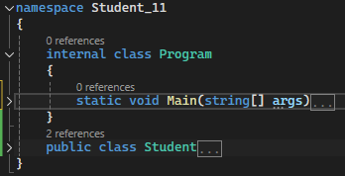
Най-важната команда във VS .NET е Ctrl + .
Dot Net - точката има специално значение в мрежата.
Чрез този снипет коригираме грешки, отделяме методи, дописваме автокод.
Това е идеологически заложено в самата технология.
IntelliSense – подсказка с автоматично дописване
Snippet – Бърза клавишна комбинация cw + 2 x Tab = Console.WriteLine(); prop + 2 x Tab = auto public property { get; set; } ctor + 2 x Tab = Constructor

Slide 7
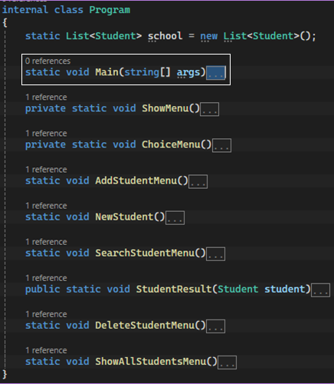
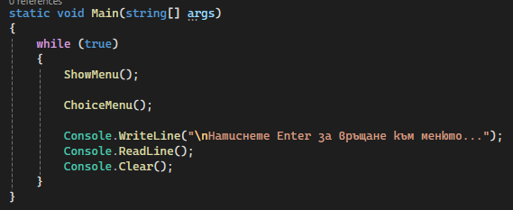
Желателно е Main() да бъде максимално изчистен и логически подреден като съдържание на книга и само извиква имената на методите, подавайки им входни данни.

Slide 8
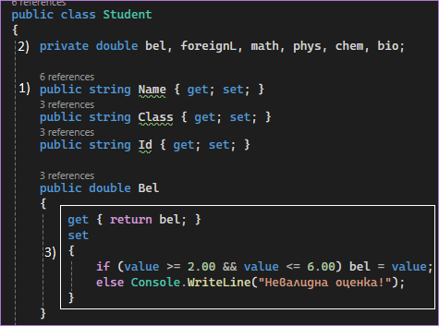
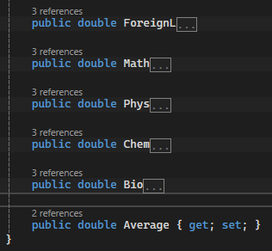
КЛАС
шаблон за сложен–съставен тип данни (нови обекти)
Последователност на писане: 1) автоматични public Property 2) private field – малка начална буква 3) set – валидации с value
Static – общ за класа, а не за конкретен нов обект

Slide 9
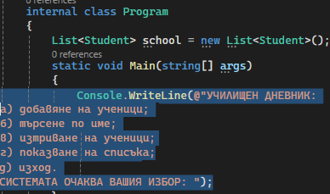
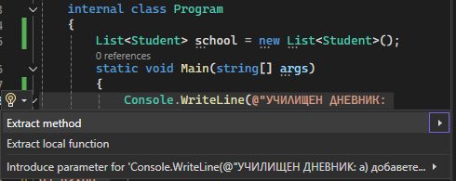
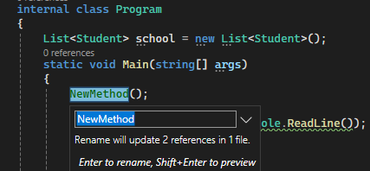
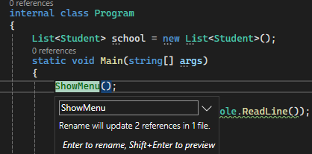
Ctrl + .

Slide 10
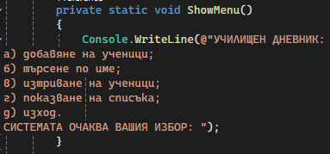
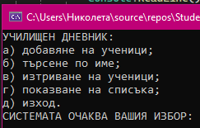
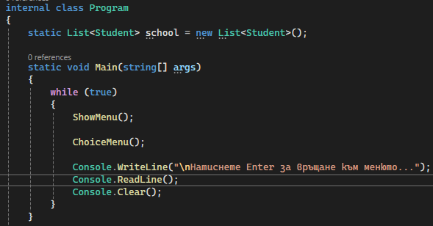
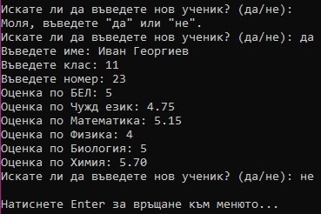

Slide 11
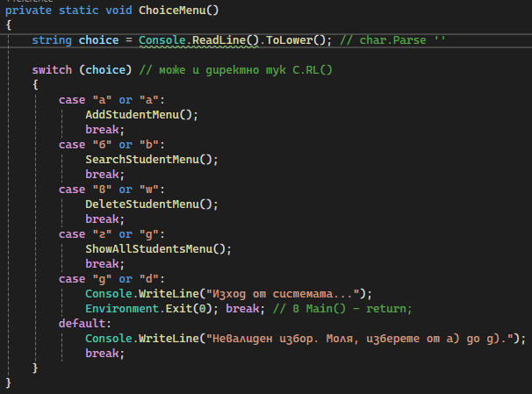
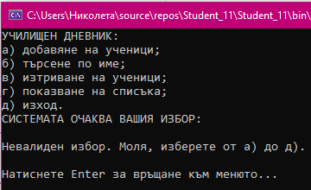
Ако се използва char ‘’, ще се хвърли грешка при натискане на Enter, т.к. той е комбинация от няколко ASCII / Unicode символа

Slide 12
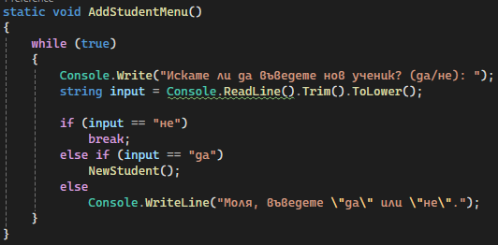
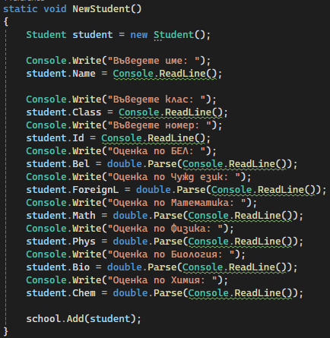
Създаваме нов обект student без конструктор (чрез изрично инициализиране на всяко от свойствата), а накрая го добавяме към списъка.

Slide 13
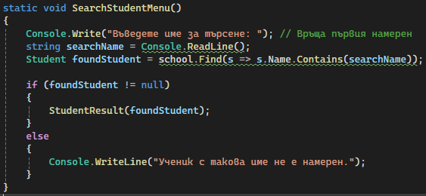
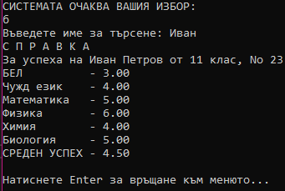
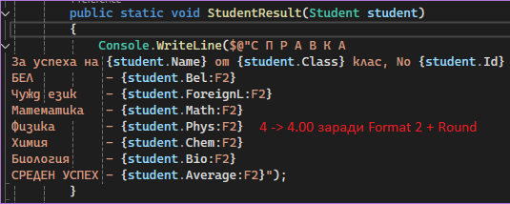

Slide 14
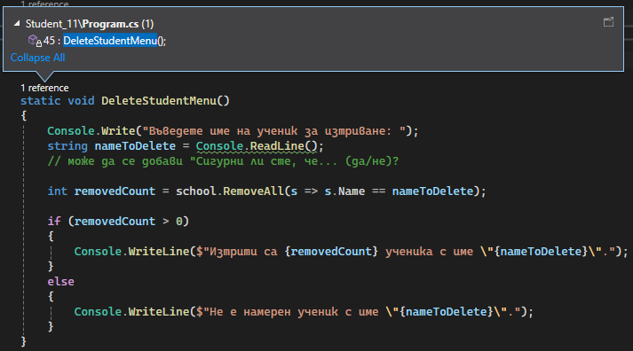
Винаги преди да изтрием даден метод, се уверяваме, че той има 0 референции (извиквания към него).

Slide 15
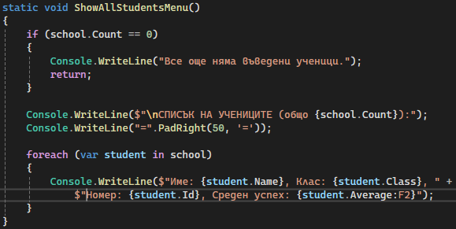


Slide 16
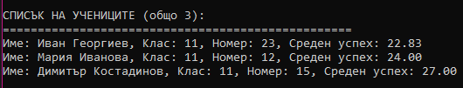
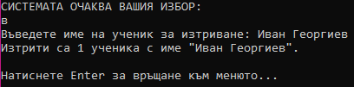
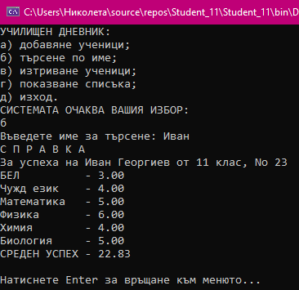

ИЗВОД:
Масивите и списъците не запазват резултатите – те се унищожават при затваряне на конзолата.
За да бъдат съхранени дълготрайно, ни е необходима База от данни.

Slide 17
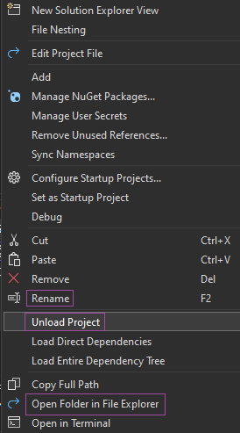
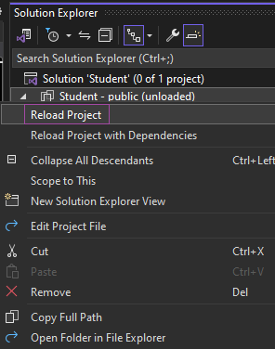
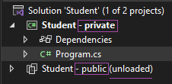
Допълнителни синтактични особености за разглеждане

Slide 18
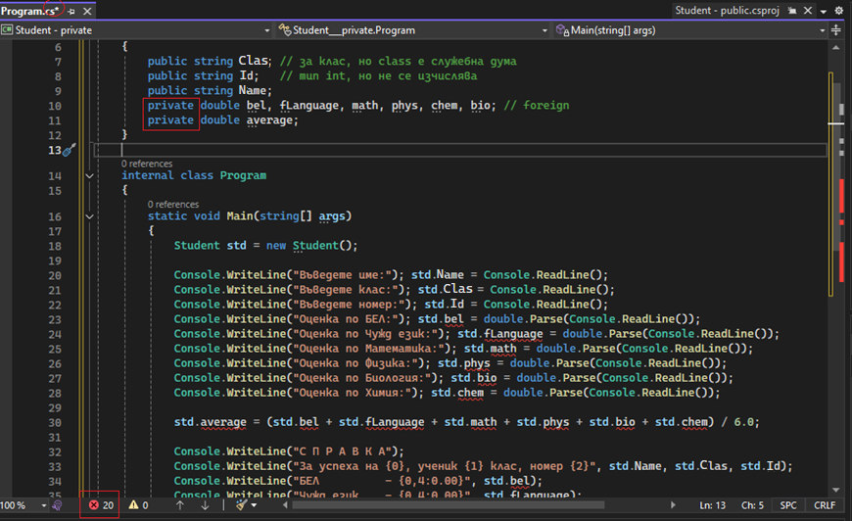

Slide 19
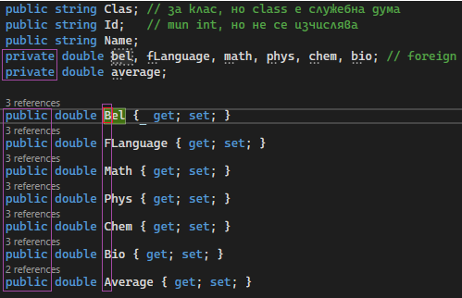
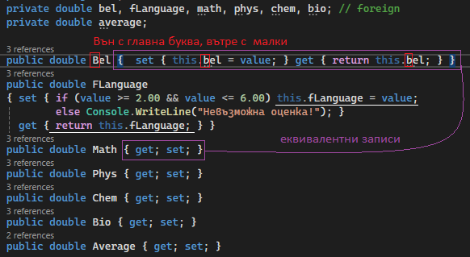
this. се използва когато имаме само private за разграничител между малките букви
Кодът ще работи, независимо от това дали set е първи или get, но добрата практика е първо set (read-only), после get (write-only)

Slide 20
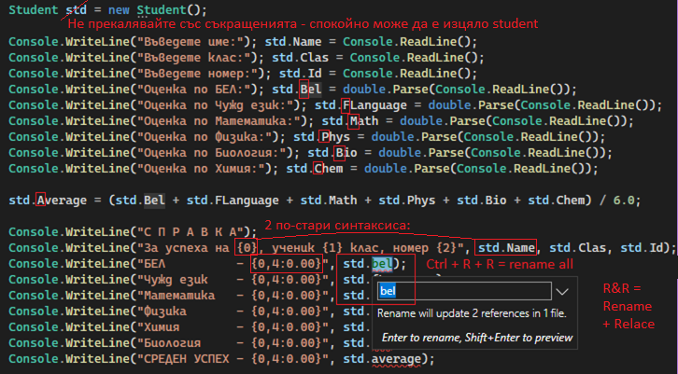

Slide 21
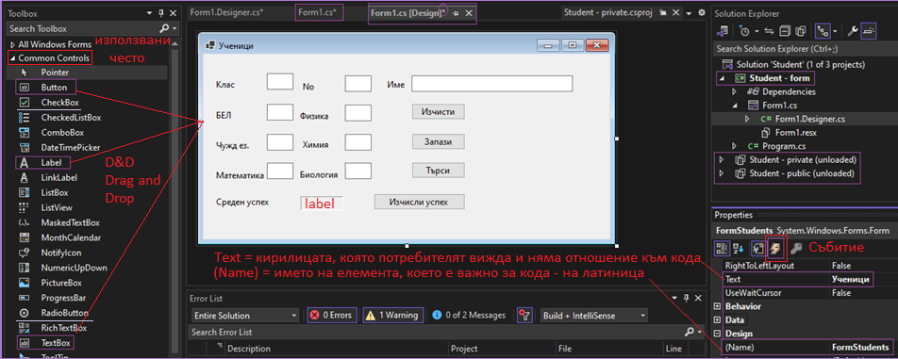
GUI – Graphic User Interface
View ->
View ->

Slide 22
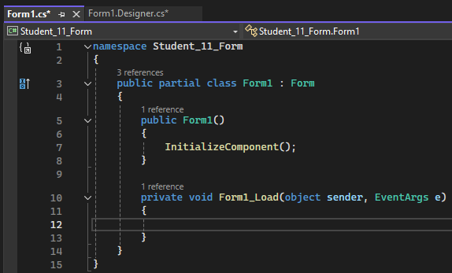
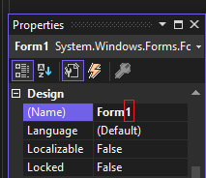
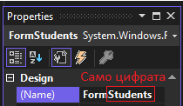
За да можем да пишем код, свойство text няма никакво значение, но Name е важно да ни дава информация за типа и предназначението, затова изтриваме само цифрата и дописваме като labelName, textBoxClas, buttonSave…
Внимавайте да не кликнете (създадете събитие) преди преименуване!!!

Slide 23
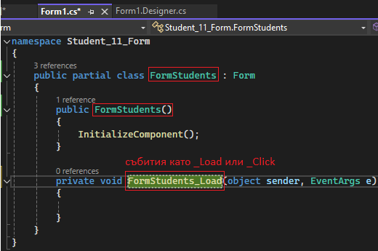
Внимаваме с правилните именувания в Properties -> (Name). Те трябва да дават информация както за вида си, така и за предназначението си, затова само изтриваме последната цифра и дописваме: Form1 -> FormStudents label1 -> labelClas textBox1 -> textBoxClas button1 -> buttonClear
Ако се кликне (създаде събитие _Click) за елемент, например button3, а после го преименуваме на buttonSearch, елементът вече не може да бъде намерен и ще хвърли грешка, която ще блокира целия дизайн.

Slide 24
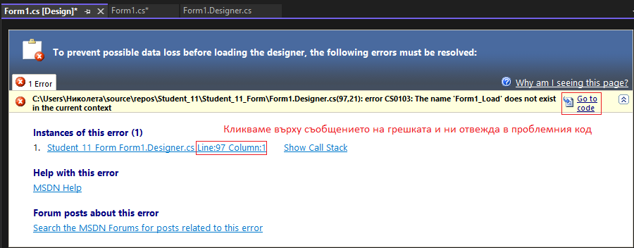
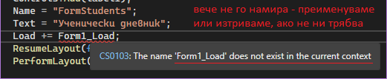

Slide 25
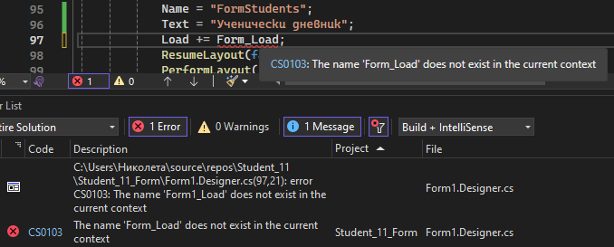
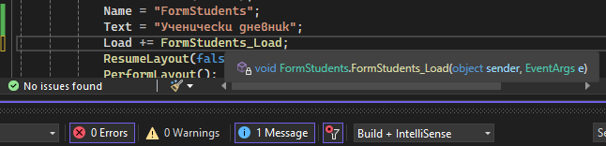

Slide 26
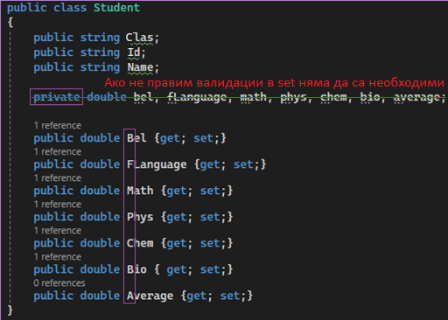
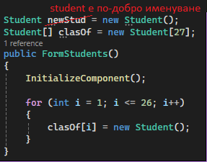
CRUD = Create, Read, Update, Delete
Решението е взето от учебник по информатика, но има по-добри практики!!!

Slide 27
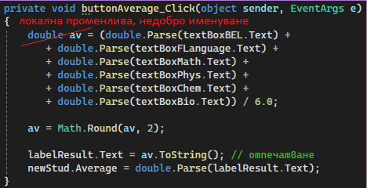

Забележки:
форми се използват само в гимназиите.
Задачата е взета от учебник. Именувания като av и newStud не са професионални. Кодът може да се оптимизира много повече. По време на писане, смених FLanguage -> Foreign
Ctrl + R + R

Slide 28

Благодарение на Save създадохме демонстративно ПОДОБИЕ на локална БД във VS, която се унищожава при всяко затваряне на програмата, защото е запазена само в масив (второ ниво).

Slide 29


Тестване:
Ctrl + K + C = Comment
Ctrl + K + U = UnComment
- При разкоментиране понякога главните букви стават малки, което води до грешки!

Slide 30

ДЕБЪГЕРЪТ
breakpoint

Slide 31


Оптимизации за 11 клас
10 label + 1 8 textBox 55 x 23 4 button Хващаме 1 елемент (контрола/control от Common controls) и сменяме едно и също property за останалите елементи – например text. Това ни спестява скрулиране нагоре-надолу.
После позиционираме property-менюто на позиция (Name) и сменяме последователно имената на всеки един елемент. Това е възможно най-бързият начин, с най-малко усилия.

Slide 32


Няма значение къде ще разположим нашия class Student, т.к. е public и универсално достъпен: 1) в Program.cs както досега; 2) в отделен файл Student.cs; 3) Form1.cs;

Slide 33

Задачата бе взета от учебник по информатика за 11 клас, но можем да подобрим кода й стъпка по стъпка.
Ваша работа е да го анализирате – от подходящи имена на променливите, до логика. За оценка разположете клас Student в отделен файл, подобрете синтаксиса, добавете повече опции за търсене.

Slide 34

Създаваме събития с клик върху бутоните.
Може да оптимизираме кода, като обърнем внимание, че число трябва да се конвертира в текст, за да се изобрази в textBox.

Slide 35

Забелязвате ли разликите?

Slide 36

Помислете и за търсене по име

Slide 37


Последни 2 стъпки за подобрение:

Slide 38
БЛАГОДАРЯ!
☺

